Slide 1
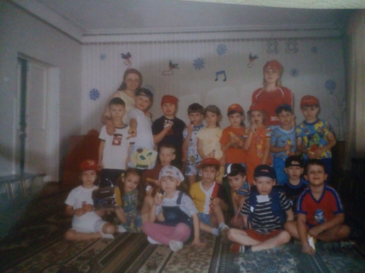
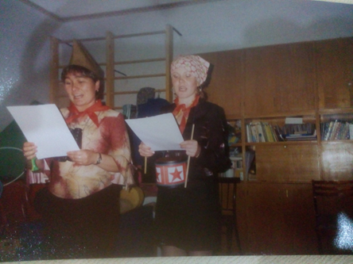
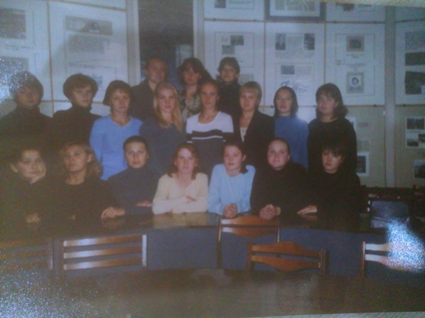
PRO – педагогического становления Шилоносова Т.В.
Вот и ВуЗ уже окончен
Сессии все позади,
И диплом уже получен,-
Взрослый путь лишь впереди!
Закончилась студенчества счастливая пора
Карьеру я построила
В детсадовском быту.

Slide 2
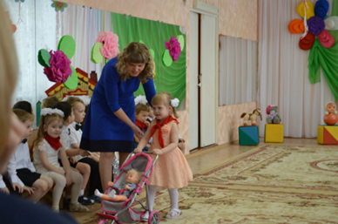
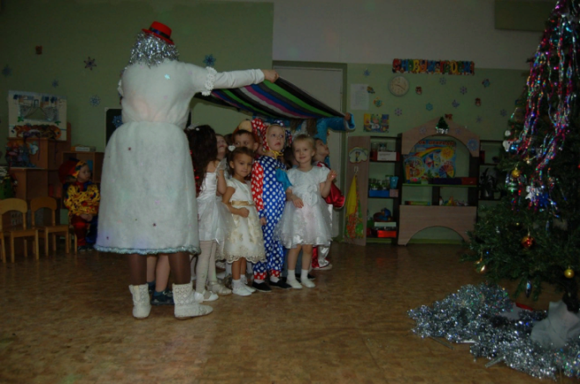
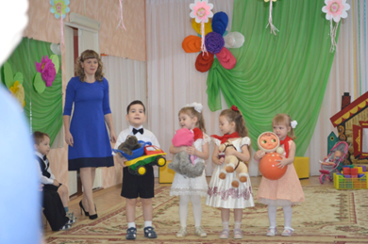
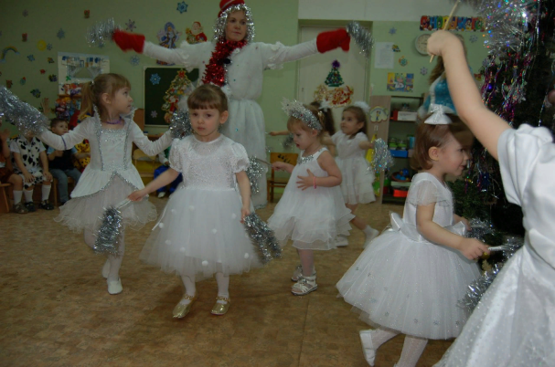
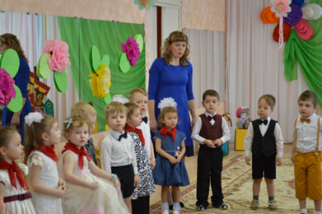
Праздники в нашей группе.
Много праздников на свете
Всех не сосчитать!
Любят взрослые и дети
Вместе их встречать!

Slide 3
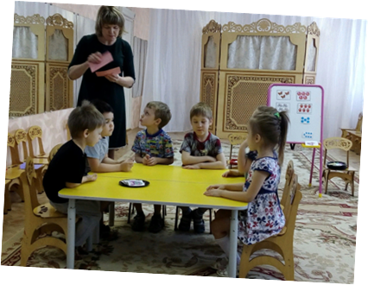
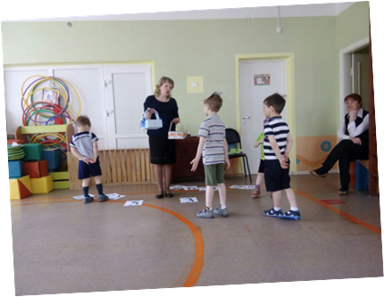
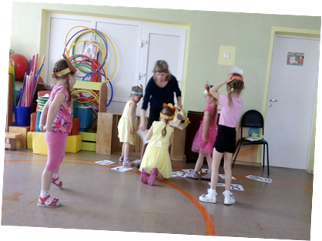
Сделай выбор свой, дружок, Выбирай себе кружок!
Математика у нас,
Нам ведь скоро в первый класс
Мы на палочках считаем – Складываем, вычитаем…
Оказалось, я и Толя,
Ну, почти готовы к школе!

Slide 4
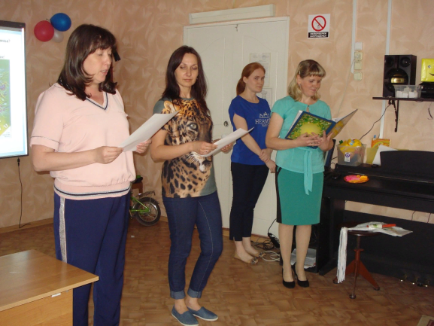
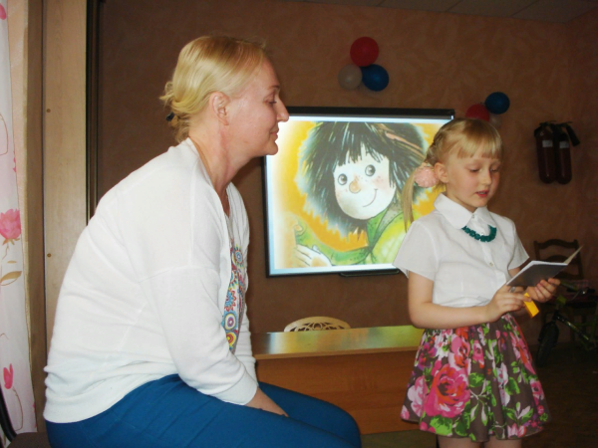
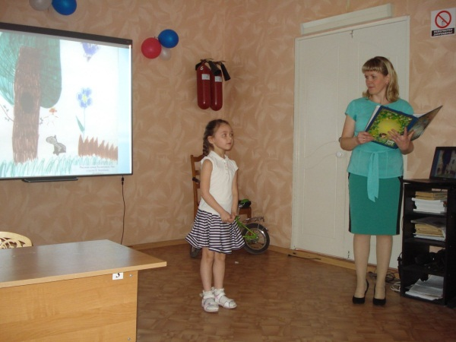
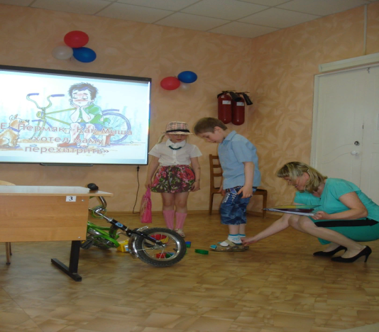
Проект «Читаем вместе»
Даже маленький ребенок,
Не умеющий читать,
Только выйдет из пеленок
Просит книжку показать!

Slide 5
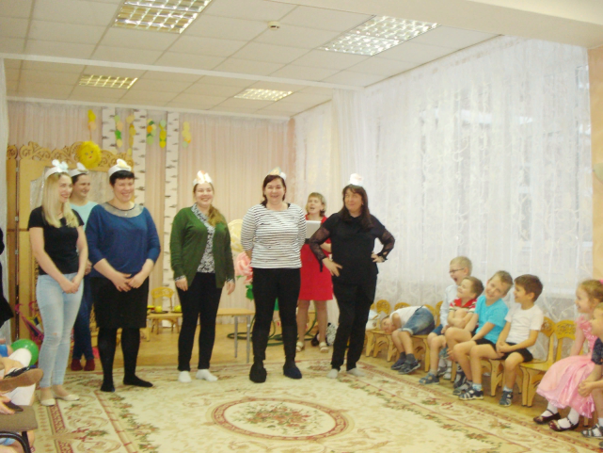
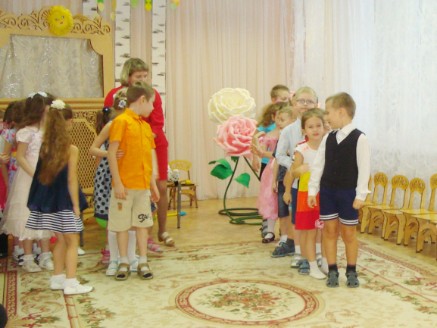
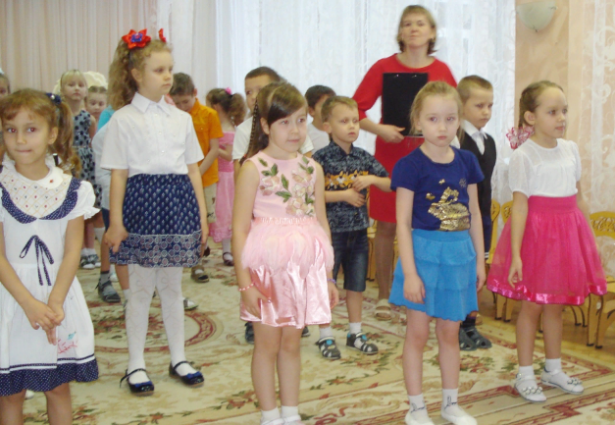
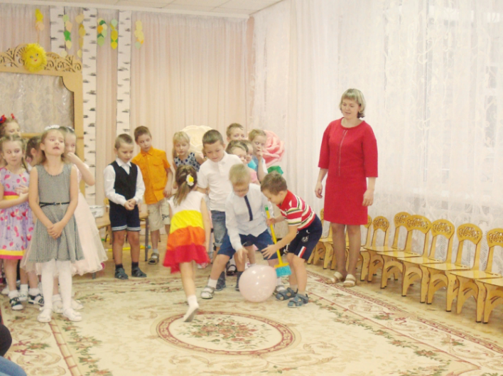
Мамин день- веселый праздник!
Будем слушаться, играть,
В садике учиться.
Чтобы маме не грустить,
С нами веселиться!

